Slide 1


YAPAY SİNİR AĞLARI VE DERİN ÖĞRENME

Slide 2
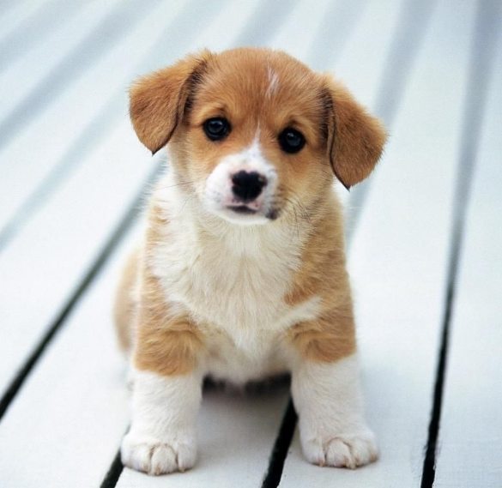
0
Yavru Köpek Değil
1
Yavru Köpek

Slide 3
255 | 70 | 134 | 20 | 20
 |  |  |  | 191
 |  |  |  | 143
 |  |  |  | 127
 |  |  |  | 23
 |  |  |  | 5
255 | 104 | 200 | 84 | 71
 |  |  |  | 40
 |  |  |  | 131
 |  |  |  | 191
 |  |  |  | 100
 |  |  |  | 241
231 | 156 | 79 | 42 | 123
83 | 2 | 34 | 187 | 86
82 | 92 | 0 | 55 | 12
144 | 230 | 189 | 44 | 13
5 | 5 | 123 | 184 | 114
92 | 200 | 123 | 48 | 88

Slide 4
231
159
...
255
104
...
255
70
...
231
159
...
255
104
...
255
70
...
N_{x} = 128 x 128 x 3 = 49152

Slide 5
m
231
159
...
255
104
...
255
70
...
131
59
...
35
54
...
225
30
...
34
34
...
116
106
...
235
60
...
81
109
...
215
14
...
55
42
...
83
177
...
25
104
...
145
7
...
1
100
...
68
178
...
15
12
...
33
41
...
42
7
...
2
21
...
231
8
...
11
88
...
14
73
...
7
87
...
118
1
...
111
99
...
X =
n_{x}

Slide 6
m
231
159
...
255
104
...
255
70
...
131
59
...
35
54
...
225
30
...
34
34
...
116
106
...
235
60
...
81
109
...
215
14
...
55
42
...
83
177
...
25
104
...
145
7
...
1
100
...
68
178
...
15
12
...
33
41
...
42
7
...
2
21
...
231
8
...
11
88
...
14
73
...
7
87
...
118
1
...
111
99
...
X =
n_{x}
Y =
1
0
0
1
1
1
0
1
0
m

Slide 7
Lojistik Regresyon

Slide 8
Girdi:
Parametreler :
Çıktı :
Hesap:

Slide 9
1
0.5

